Slide 1
Профилактика производственного травматизма

Slide 2
Статистика несчастных случаев
Степень тяжести | 2021 | 2022 | 2023
Легкие | 5 | 1 | 7
Тяжелые | 1 | 1 | 3
Со смертельным исходом | 1 | 0 | 0

Slide 3
Семь «золотых правил» концепции «Vision Zero»
1. Стать лидером – показать приверженность принципам
2. Выявлять угрозы – контролировать риски
3. Определять цели – разрабатывать программы
4. Создать систему безопасности и гигиены труда – достичь высокого уровня организации
5. Обеспечивать безопасность и гигиену на рабочих местах, при работе со станками и оборудованием
6. Повышать квалификацию – развивать профессиональные навыки
7. Инвестировать в кадры – мотивировать посредством участия

Slide 4

Действующее законодательство Российской Федерации
Трудовой кодекс Российской Федерации
Статья 214. Обязанности по обеспечению безопасных условий и охраны труда возлагаются на работодателя
1. Стать лидером – показать приверженность принципам

Slide 5
Финансирование предупредительных мер, направленных на сокращение производственного травматизма
Год | Количество организаций | Сумма
2020 | 111 | 2 782, 2 тыс. руб.
2021 | 97 | 2 472, 8 тыс. руб.
2022 | 78 | 2 064, 7 тыс. руб.
2023 | 58 | 2 162, 1 тыс. руб.

Slide 6
Действующее законодательство Российской Федерации
2. Выявлять угрозы – контролировать риски
Статья 218 Трудового кодекса Российской Федерации.
Профессиональные риски
ВЫЯВЛЕНИЕ ОПАСНОСТЕЙ И ОЦЕНКА РИСКОВ
СПЕЦИАЛЬНАЯ ОЦЕНКА УСЛОВИЙ ТРУДА
ПРОИЗВОДСТВЕННЫЙ КОНТРОЛЬ
КОНТРОЛЬ РАБОТОДАТЕЛЯ ЗА СОСТОЯНИЕМ УСЛОВИЙ И ОХРАНЫ ТРУДА И СОБЛЮДЕНИЕМ ТРЕБОВАНИЙ ОХРАНЫ ТРУДА В СТРУКТУРНЫХ ПОДРАЗДЕЛЕНИЯХ И НА РАБОЧИХ МЕСТАХ
РАССЛЕДОВАНИЕ НЕСЧАСТНЫХ СЛУЧАЕВ НА ПРОИЗВОДСТВЕ, ПРОФЕССИОНАЛЬНЫХ ЗАБОЛЕВАНИЙ
РАССМОТРЕНИЕ ОБСТОЯТЕЛЬСТВ И ПРИЧИН, ПРИВЕДШИХ К ВОЗНИКНОВЕНИЮ МИКРОПОВРЕЖДЕНИЙ (МИКРОТРАВМ)

Slide 7
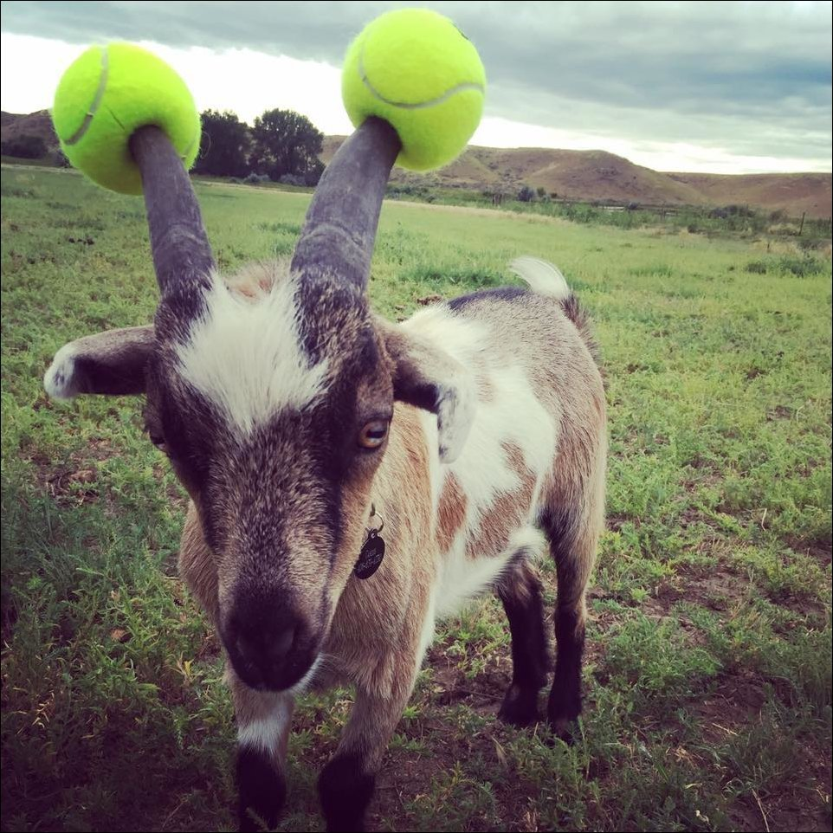

Slide 8
Действующее законодательство Российской Федерации
Успех в деле охраны труда требует постановки ясных целей и принятия конкретных практических шагов
3. Определять цели – разрабатывать программы
Положение о системе управления охраной труда
Основные цели работодателя в области охраны труда содержатся в Политике по охране труда и достигаются путем реализации работодателем процедур, предусмотренных положением о системе управления охраной труда
8

Slide 9


Slide 10
Действующее законодательство Российской Федерации
Действующее законодательство Российской Федерации
Статья 214 Трудового кодекса
Работодатель обязан обеспечить создание и функционирование системы управления охраной труда;
4. Создать систему безопасности и гигиены труда – достичь высокого уровня организации
Статья 217. Система управления охраной труда у работодателя
Система управления охраной труда – комплекс взаимосвязанных и взаимодействующих между собой элементов, устанавливающих политику и цели в области охраны труда у конкретного работодателя и процедуры по достижению этих целей

Slide 11


Slide 12
Действующее законодательство Российской Федерации
5. Обеспечивать безопасность и гигиену на рабочих местах, при работе со станками и оборудованием
Статья 214. Работодатель обязан обеспечить:
безопасность работников при эксплуатации зданий, сооружений, оборудования, осуществлении технологических процессов, а также применяемых в производстве инструментов, сырья и материалов;
соответствующие требованиям охраны труда условия труда на каждом рабочем месте
Работодатель обязан обеспечить:
систематическое выявление опасностей и профессиональных рисков, их регулярный анализ и оценку
заблаговременную разработку мер, направленных на обеспечение безопасных условий и охраны труда, определение профессиональных рисков перед вводом в эксплуатацию производственных объектов, вновь организованных рабочих мест
разработку и утверждение правил (стандартов) организации по охране труда , а также инструкций по охране труда для работников с учетом мнения профсоюза

Slide 13
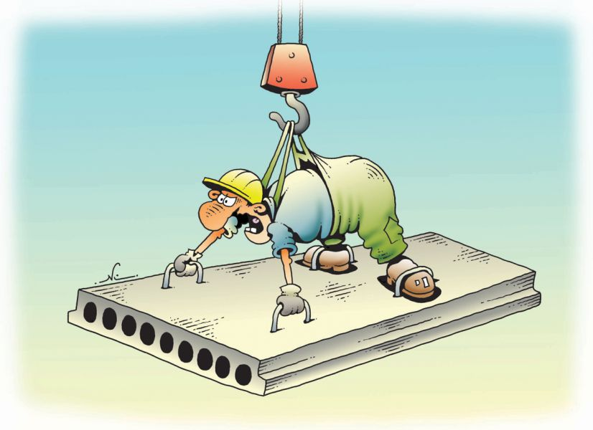

Slide 14
Действующее законодательство Российской Федерации
6. Повышать квалификацию – развивать профессиональные навыки
Статья 219 Трудового кодекса.
Обучение по охране труда
Обучение по охране труда – процесс получения работниками и работодателями на всем протяжении трудовой деятельности теоретических знаний и практических навыков в области охраны труда в объеме, необходимом и достаточном для формирования и поддержания компетенций по сохранению их жизни и здоровья
Обучение по охране труда работников – это получение знаний, умений и навыков в ходе проведения
инструктажей по охране труда
стажировки на рабочем месте
обучения по охране труда в организациях, осуществляющих образовательную деятельность
обучения по охране труда у работодателя

Slide 15


Slide 16
Действующее законодательство Российской Федерации
7. Инвестировать в кадры – мотивировать посредством участия
Статья 215. Трудового кодекса
Обязанности работника в области охраны труда
лично участвовать в обеспечении безопасных условий труда на своем рабочем месте в пределах своей трудовой функции
правильно использовать оборудование, инструмент, сырье и материалы, применять технологию
следить за исправностью используемых оборудования и инструментов
немедленно предпринять меры по устранению выявленных неисправностей, нарушений применяемой технологии, несоответствий используемых сырья и материалов в соответствии со своими должностными обязанностями, извещать своего непосредственного или вышестоящего руководителя о подобных случаях
16

Slide 17
Итоги работы за 2024 год
27 Внештатных технических инспекторов труда
26 ТОП
На уровне ТОП и ППО:
1086 ППО
1016 уполномоченных по охране труда
На уровне ТОП и ППО:
2584 обследований
972 нарушений
На уровне ТОП и ППО:
6 обучающих семинаров
398 членов Профсоюза
На уровне ТОП и ППО:
2024 год
725 обучено
На уровне ТОП и ППО:

Slide 18
Культуры безопасности
_{Созидательная}
«Коллективное чувство осознанной безопасности»
Ответственность за ОТ несут все
Постоянный обмен знаниями и совершенствование КБ
_{Инициативная}
«Предотвращаем несчастные случаи»
Активный поиск опасностей и их исправление, вовлечение работников в процесс
_{Расчётливая}
«Думаем о безопасности»
Много статистики, систем и аудитов, но собранные
данные малоэффективны
«Решаем по мере поступления»
ОТ и ПБ нацелены на расследование НС, а не на их предотвращение
_{Реактивная}
_{Патологическая}
«Пока не поймали»
Ответственность за ОТ игнорируется, нарушения и травмы скрываются

Slide 19

Охрана труда это наука или искусство? Это религия. В неё можно не верить, но обряды следует соблюдать.

